Slide 1

福井大学 リカレント 教育プログラム プログラミング応用
(3) PHPによる バックエンドプログラミング (11/21)

Slide 2
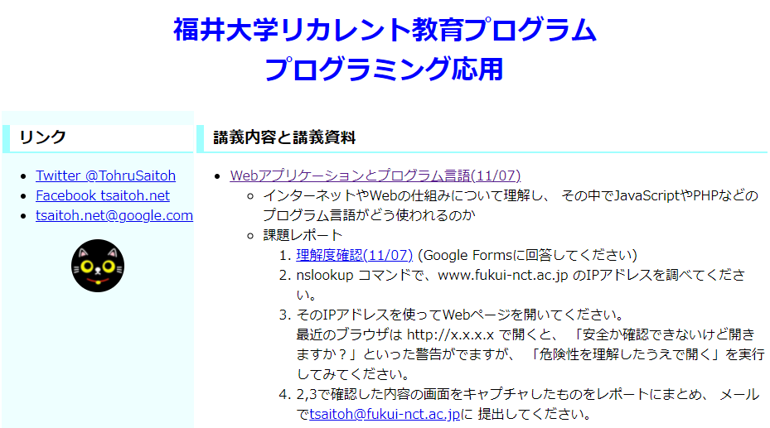
プログラミング応用 講義資料URL
https://tsaitoh.net/~t-saitoh/2021-11-recp/
login: guest
password: Guest

Slide 3
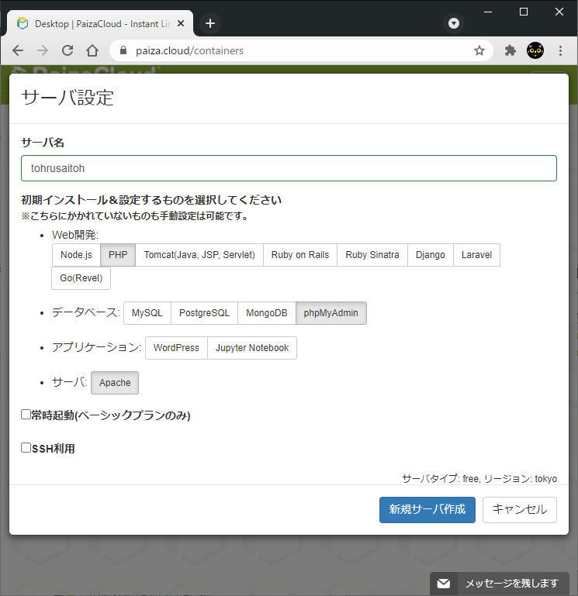
サーバにつける名前
空白ナシの分かり易い名前をつけてください。
tohrusaitoh
PHP , Apache を 選んで下さい。

Slide 4
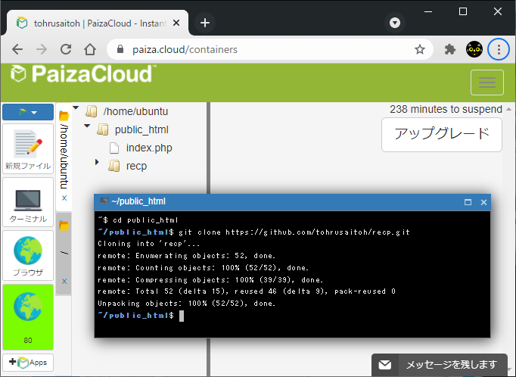
教材データのダウンロード
ターミナル画面では、サーバで動かす命令を入力
(先頭の$は入力しなくていい)
Webページ用フォルダに移動して $ cd public_html
この講義のサーバ用資料をまとめてダウンロード
$ git clone https://github.com/tohrusaitoh/recp.git

Slide 5
PHPによる バックエンドプログラミング(11/21)
PHPによるHello World
PHPでのデータの受け取り
HTMLと処理の混在
データベースとは
複数の表の組み合わせで表現
SQLの使い方
表を組み合わせる処理
複数の表を組み合わせる
PHPの中でSQLを使う

Slide 6
サーバでPHPによってページを生成 (一般的なやり方)
初回資料より抜粋
$itemlist
一般的なやり方
商品データベース
id | name | price
1010 | みかん | 50
1020 | りんご | 100
1022 | パイナップル | 1000
商品一覧 HTMLファイル
<!php foreach( $itemlist as $item ) : ?>
<tr>
<td class="ID"> <?php echo $item.id ; ?></td>
<td class="NAME">
<?php echo $item.name ; ?></td>
<td class="PRICE">
<?php echo $item.price ;?></td>
<td>... </td>
</tr>
<!php endforeach ; ?>
注文ID | 商品名 | 単価 | 購入
1010 | みかん | 50 | 購入
1020 | りんご | 100 | 購入
1022 | パイナップル | 1000 | 購入
Webサーバ
PHP
ブラウザ
HTMLとPHPプログラムが混在

Slide 7
JavaScriptによってページを生成 (最近のやり方)
初回資料より抜粋
商品一覧 HTMLファイル
HTMLとJavaScript プログラムを送信
注文ID | 商品名 | 単価 | 個数
1010 | みかん | 50 | 5 個
1020 | りんご | 100 | 2 個
1022 | パイナップル | 1000 | 1 個
合計 1450 円
商品データベース
id | name | price
1010 | みかん | 50
1020 | りんご | 100
1022 | パイナップル | 1000
JSON形式をもらって HTMLを生成
買い物結果を送信
データ送信 JSON形式
購入結果
id | count
1010 | 5
1020 | 2
1022 | 1
フロントエンド
データ受信 JSON形式
【 JSON形式 】 JavaScript で扱いやすい データ形式
バックエンド

Slide 8
PHPによるHello World(1)
PHPは、Webサーバと共に開発されてきた。
HTMLの中に、サーバ側で動かす処理を埋め込む。
PHPは、HTML部分はそのままブラウザに送られる。
<?php～?>のPHPの部分は、サーバで処理され、 print などの表示結果がブラウザに送られる。

Slide 9
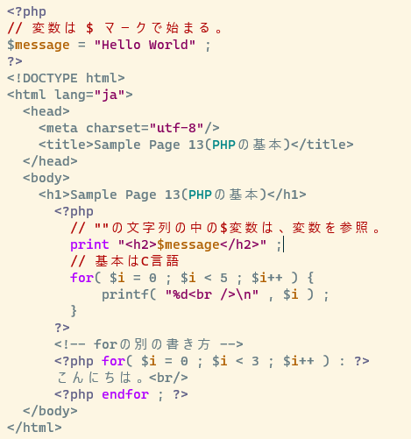
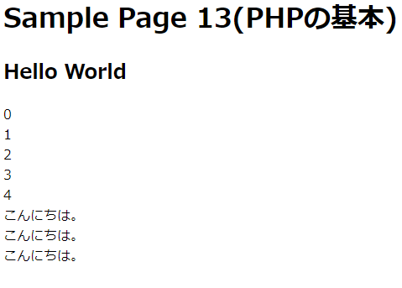
PHPの基本
PHPによるHello World(2)
sampleD.php

Slide 10
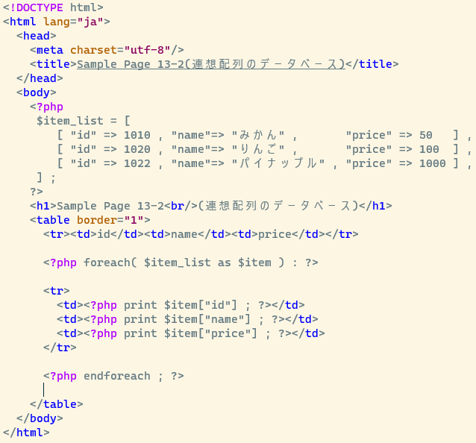
PHPによるHello World(2)
練習問題 sampleD-table.php
連想配列は、 JavaScript は : で区切る
PHP は => で区切る
配列の繰り返しは
foreach( 配列 as 要素 ) :
処理...
endforeach ;
$item が繰り返し毎に、 みかん,りんご,パイナップルを変えながら実行
練習問題
前回のsampleA.htmlを参考に、
スタイルシートを使ってみよう

Slide 11
PHPによるデータの受け取り (1)
HTMLの<form ...>は、サーバにデータを送るためのデータを記述するタグ
<form method=“GET” action=“プログラム”> <input type=“text” size=“10” name=“A” />
<input type=“submit” value=“実行” />
</form>
実行を押す(submit)と、 プログラムを呼び出す。
$_REQUEST[ “A” ]に 入力内容を入れて実行。
テキスト
実行
type=“text” name=“A”
type=“submit”

Slide 12
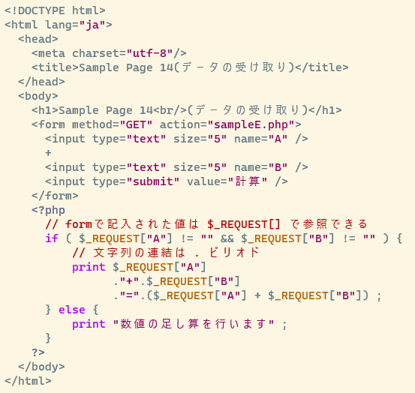
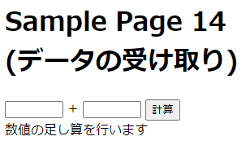

PHPによるデータの受け取り(2)
sampleE.php
A
B
123
345
GETメソッドは、URL欄でA,Bの値が見える
https://...../sampleE.php?A=123&B=345

Slide 13
PHPによるデータの受け取り(3) sampleF.php
テキスト(1行) <input type=“text” name=“...” />
パスワード入力 <input type=“password” name=“...” />
隠れた値 <input type=“hidden” name=“...” value=“...” />
テキスト(改行あり) <textarea name=“...” cols=“...” rows=“...”>
</textarea>
演習環境で sampleF.html をみてください

Slide 14
PHPによるデータの受け取り(4) sampleF.php
ラジオボタン <input type=“radio” 1つを選ぶ name=“...” value=“” />
チェックボックス <input type=“checkbox” 複数を選べる name=“...” value=“” />
プルダウンメニュー <select name=“...”> <option value=“...”>メニュー</option> </select>
演習環境で sampleF.html をみてください

Slide 15
PHPによるデータの受け取り(5) 値はデータベースに要保存
PHPでは、ブラウザで入力した値を、画面を表示
入力した値は、受け渡されただけ。
値を後で使いたい時は、データベースに保存が必要
保存しないと ブラウザの画面を閉じたら値は消滅。

Slide 16
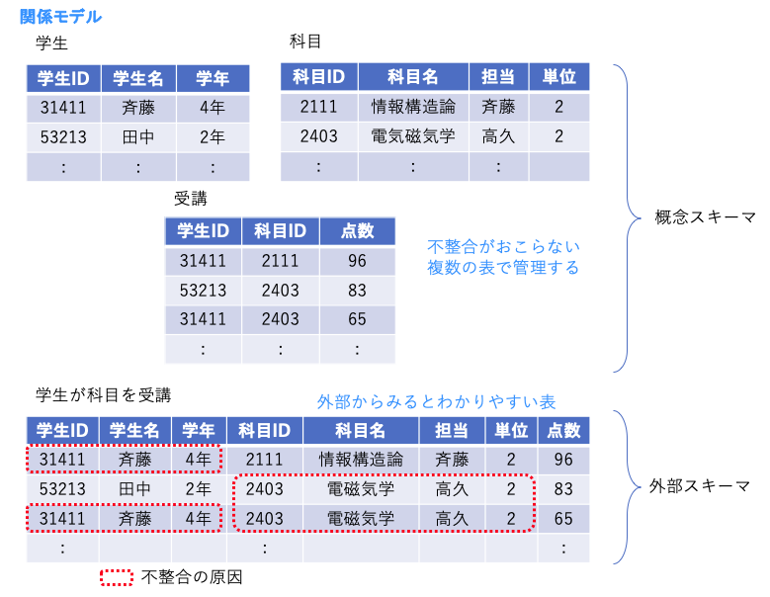
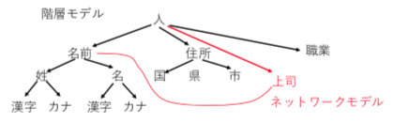
データベースとは (リレーショナルデータベース)
データベースとは、検索や蓄積が容易にできるよう 整理された情報の集まり。
階層モデル
LDAP
関係モデル すべてを表で表す
リレーショナルDB

Slide 17
複数の表の組み合わせで表現
品目リスト(ITEMLIST)
顧客リスト(USERLIST)
i_id | i_name | i_price
1010 | みかん | 50
1020 | りんご | 100
1022 | パイナップル | 1000
u_id | u_name | u_age
10001 | とおる | 56
20002 | ともこ | 45
20003 | あゆか | 20
外部キー
購入リスト(BUYLIST)
外部キー
i_id | u_id | b_date | b_count
1010 | 10001 | 2021-11-01 | 5
1020 | 10001 | 2021-11-01 | 3
1020 | 20002 | 2021-10-25 | 2
1022 | 20003 | 2021-10-30 | 1
顧客名が変更になったら複数のレコードを修正
ダメなデータベース
同姓同名を避けるため顧客番号の方がいい
品目 | 単価 | 顧客 | 購入日 | 個数
みかん | 50 | とおる | 2021-11-01 | 5
りんご | 100 | とおる | 2021-11-01 | 3
りんご | 100 | ともこ | 2021-10-25 | 2
パイナップル | 1000 | あゆか | 2021-10-30 | 1

Slide 18
SQLの使い方(1) 基本命令
sampleG-userlist.sql
SQLは、データベースを扱うためのプログラム言語
PHPなどの言語と連携して使う
重複しないキー
表を作る命令
create table ITEMLIST (
i_id integer primary key ,
i_name varchar(20) not null ,
i_price integer not null
) ;
品目リスト(ITEMLIST)
i_id | i_name | i_price
1010 | みかん | 50
1020 | りんご | 100
1022 | パイナップル | 1000
データを登録命令
insert into ITEMLIST ( i_id , i_name , i_price )
values ( 1010 , ’みかん’ , 50 ) ;
insert into ITEMLIST ( i_id , i_name , i_price )
values ( 1020 , ’りんご’ , 100 ) ;

Slide 19
SQLの使い方(2) select文
select 命令で、表の中から目的のデータを探す
select 表示する内容 (射影) from 対象のテーブル (結合) where 条件 ; (選択)
((すべての要素を出力))
select * from ITEMLIST ;
((IDが1010のデータだけ出力))
select * from ITEMLIST where i_id=1010 ;
((単価が500円以上の品名を出力))
select i_name from ITEMLIST where i_price >= 500 ;
品目リスト(ITEMLIST)
i_id | i_name | i_price
1010 | みかん | 50
1020 | りんご | 100
1022 | パイナップル | 1000

Slide 20



SQLの使い方(3) 有名なDBシステム
ネットワーク対応の一般的なデータベースシステム
Oracle -- 有料 大量データを分散システム用 🏆
MySQL -- 無料 小規模システムでよく使われる
データベース利用者の制限なども充実
簡単なデータベース
SQLite3 -- 無料

Slide 21
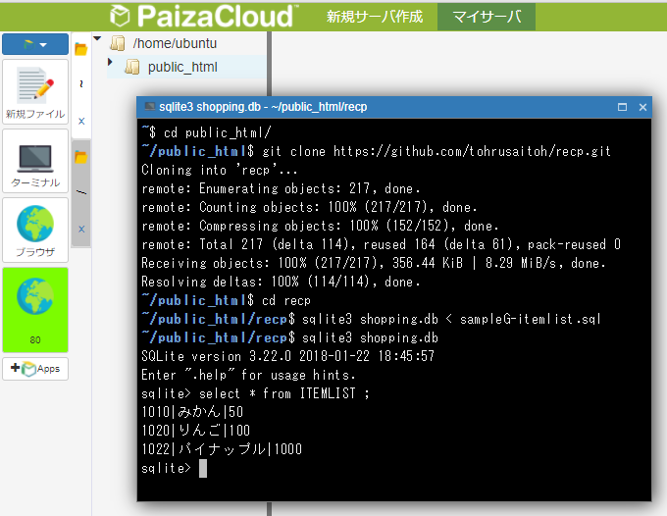
SQLの使い方(4) 実際に使ってみよう
最初の教材データのダウンロード での作業内容
あらかじめ記載された SQLを実行
SQLの使い方(2)の命令を試してみよう

Slide 22
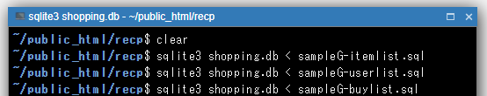
複数の表を組み合わせる(1)
品目リスト(ITEMLIST)
顧客リスト(USERLIST)
i_id | i_name | i_price
1010 | みかん | 50
1020 | りんご | 100
1022 | パイナップル | 1000
u_id | u_name | u_age
10001 | とおる | 56
20002 | ともこ | 45
20003 | あゆか | 20
購入リスト(BUYLIST)
i_id | u_id | b_date | b_count
1010 | 10001 | 2021-11-01 | 5
1020 | 10001 | 2021-11-01 | 3
1020 | 20002 | 2021-10-25 | 2
1022 | 20003 | 2021-10-30 | 1
新しく、 sampleG-userlist.sql
sampleG-buylist.sql を読み込んでみよう

Slide 23
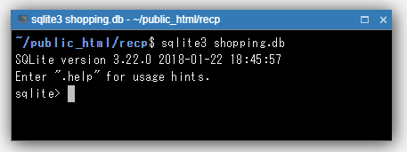
複数の表を組み合わせる(2) 練習問題
試してみよう
顧客リスト(USERLIST)
u_id | u_name | u_age
10001 | とおる | 56
20002 | ともこ | 45
20003 | あゆか | 20
購入リスト(BUYLIST)
顧客の情報を全て表示するSQL
select ______ from ______ ;
50歳以上の顧客の名前を表示するSQL
select u_name from ______ where __________ ;
2021年11/1の購入情報を表示
select * from ______ where __________ = ‘2021-11-01’ ;
i_id | u_id | b_date | b_count
1010 | 10001 | 2021-11-01 | 5
1020 | 10001 | 2021-11-01 | 3
1020 | 20002 | 2021-10-25 | 2
1022 | 20003 | 2021-10-30 | 1

Slide 24
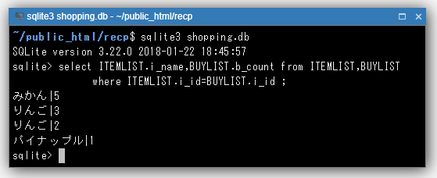
複数の表の組み合わせる(3)
品目リスト(ITEMLIST)
購入リスト(BUYLIST)
i_id | i_name | i_price
1010 | みかん | 50
1020 | りんご | 100
1022 | パイナップル | 1000
i_id | u_id | b_date | b_count
1010 | 10001 | 2021-11-01 | 5
1020 | 10001 | 2021-11-01 | 3
1020 | 20002 | 2021-10-25 | 2
1022 | 20003 | 2021-10-30 | 1
外部キーが一致している場所
select ITEMLIST.i_name , BUYLIST.b_count
from ITEMLIST, BUYLIST
where ITEMLIST.i_id = BUYLIST.i_id ;
ITEMLISTと BUYLISTの
全ての組合せ
を作る
ITEMLIST.i_idと BUYLIST.i_idが 同じ所だけ抽出

Slide 25
複数の表を組み合わせる(4) 練習問題
品目リスト(ITEMLIST)
顧客リスト(USERLIST)
i_id | i_name | i_price
1010 | みかん | 50
1020 | りんご | 100
1022 | パイナップル | 1000
u_id | u_name | u_age
10001 | とおる | 56
20002 | ともこ | 45
20003 | あゆか | 20
穴埋めしてください
((購入があった品目と日付は?))
select ITEMLIST.i_name,BUYLIST.b_date
from ______ , BUYLIST
where ______.i_id = BUYLIST.i_id;
((とおるが買い物した日付は?))
select BUYLIST.b_date
from USERLIST, ________
where USERLIST.u_id = BUYLIST.u_id
and USERLIST.u_name = "とおる" ;
購入リスト(BUYLIST)
i_id | u_id | b_date | b_count
1010 | 10001 | 2021-11-01 | 5
1020 | 10001 | 2021-11-01 | 3
1020 | 20002 | 2021-10-25 | 2
1022 | 20003 | 2021-10-30 | 1
((何を誰がいつ買いましたか?))
select ITEMLIST.i_name, USERLIST.u_name, BUYLIST.______
from ITEMLIST, USERLIST, BUYLIST
where ITEMLIST.i_id = BUYLIST.______
and USERLIST.u_id = BUYLIST.u_id ;

Slide 26
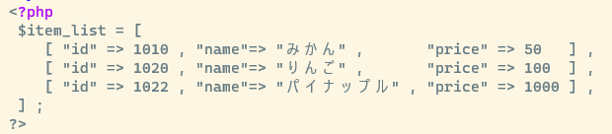
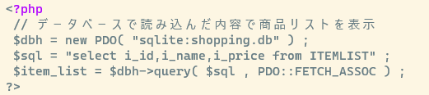
PHPの中でSQLを使う(1) sampleH.php
演習環境で sampleH.php をみてください
sampleD-table.php のプログラムを データベースを参照するように修正
【 sampleD-table.php の品目の設定処理 】
【 sampleH.php はデータベースから読み込み 】

Slide 27
PHPの中でSQLを使う(2) sampleH.php
演習環境で sampleH.php をみてください
// PHPからSQLのデータベースに接続 $dbh = new PDO( "sqlite:shopping.db" ) ;
// 実行したいSQL命令の文字列 $sql = "select i_id, i_name, i_price from ITEMLIST ;" ;
// データベースに問い合わせ $item_list = $dbh->query( $sql , PDO::FETCH_ASSOC ) ;
PDO::FETCH_ASSOC 形式では、以下のような結果で参照できる
[ [ "i_id"=>1010 , "i_name"=>"みかん" , "i_price"=>50 ] ,
[ "i_id"=>1020 , "i_name"=>"りんご" , "i_price"=>100 ] ,
... ]
問い合わせ以外の処理の場合は、exec(...)を使う
$dbh->exec( "insert into ... " ) ;

Slide 28
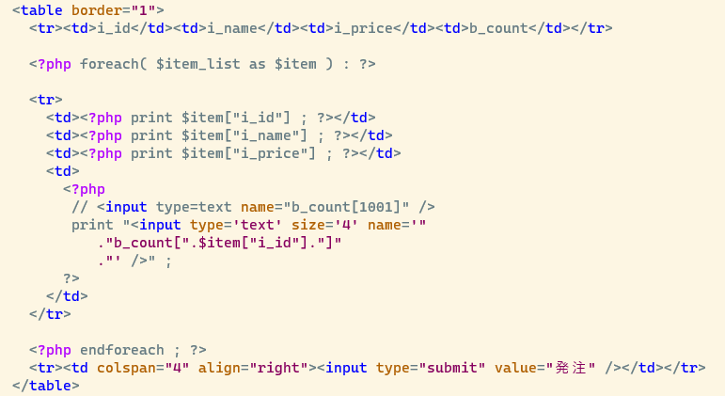
PHPの中でSQLを使う(3) sampleI.php
演習環境で sampleI.php をみてください
$item は 品目の連想配列
[ "i_id“ => 1010 , "i_name“ => "みかん" , "i_price"=> 50 ]
品目に対応した購入数の
<input text...>を仕込む

Slide 29
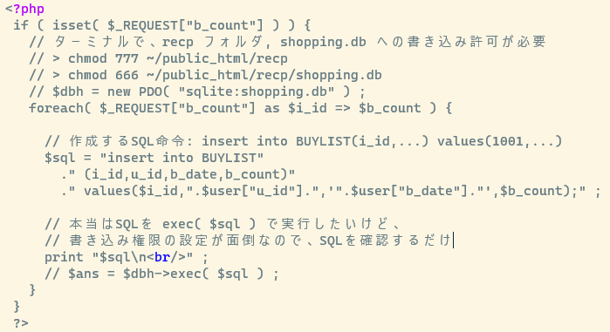
PHPの中でSQLを使う(4) sampleI.php
演習環境で sampleI.php をみてください

Slide 30
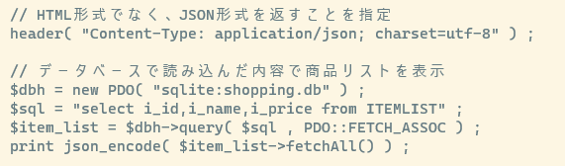
JavaScript のフロントエンドと PHP のバックエンドの組み合わせ(1)
演習環境で sampleJ.php をみてください
PHPで生成したWebページだけでは、 表示を細かく制御できない。
JavaScript でフロントエンド(見栄えの制御) PHP でデータベースのやり取り→バックエンド
JavaScript に、JSON形式でSQLのデータを渡す PHPプログラム

Slide 31
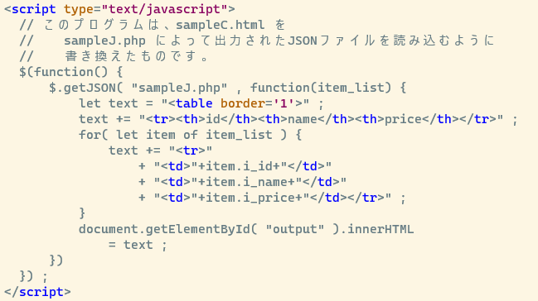
JavaScript のフロントエンドと PHP のバックエンドの組み合わせ(2)
演習環境で sampleK.html をみてください
JSON形式で 品目リストを返す PHP に変更
ITEMLISTの 属性名に変更

Slide 32
まとめ
PHPは、HTMLの中にサーバで動くプログラムを記述
<?php print $item ; ?>
簡単なしくみで、ブラウザでの入力を扱える
PHPは、値の保存にはデータベースシステムが必要
SQLは、データベースに命令するための言語
select * from ITEMLIST where i_price >= 100 ;
複数の表を組み合わせたデータを取り出せる
PHPとSQLを組み合わせて使う

